Slide 1
«Применение познавательно-исследовательской деятельности на прогулке»
Подготовили воспитатели
старше-подготовительной группы МБДОУ «Детский сад компенсирующего вида №17» Морозова Т.А.

Slide 2
Основной целью познавательно-исследовательской деятельности дошкольников на прогулке является развитие творческой, самостоятельной личности
Задачи
развития
Обеспечение психологического благополучия и здоровья
Развитие творческого воображения и мышления
Развитие познавательных способностей
Развитие коммуникативных навыков

Slide 3
Организуя познавательно-исследовательскую работу с детьми с ОВЗ важно помнить этапы познавательного развития ребенка дошкольного возраста:
1. любопытство (ребенок активно обследует свое окружение, ищет впечатления, необходимые ему для развития)
2. любознательность (приходит с осмыслением окружающего мира и выделению интересных для них объектов)
3. познавательный интерес (с формированием наглядно-образного мышления ребенок усваивает эталоны, устанавливает новые связи в отношении вещей, обобщая свой опыт)
4. исследовательская активность (характеризуется у ребенка устойчивой познавательной потребностью и поиском направленным на понимание неизвестного)

Slide 4
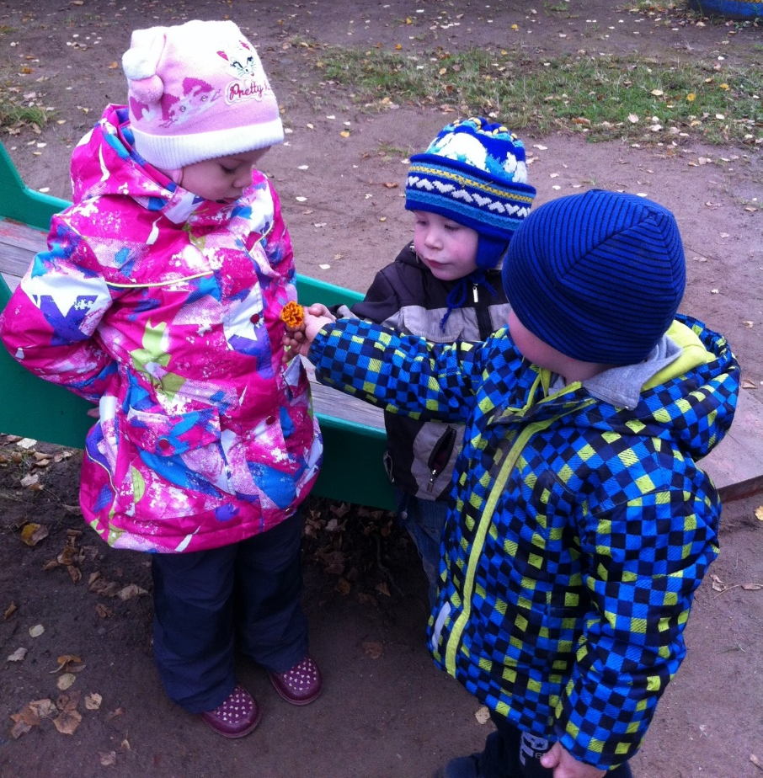
Главная особенность организации познавательно-исследовательской деятельности детей с ОВЗ - подбор доступных форм и методов работы, начиная от элементарной задачи вызвать интерес ребенка к окружающему миру до включения воспитанников в полный цикл исследовательской деятельности (от определения проблемы до анализа полученных результатов).

Slide 5
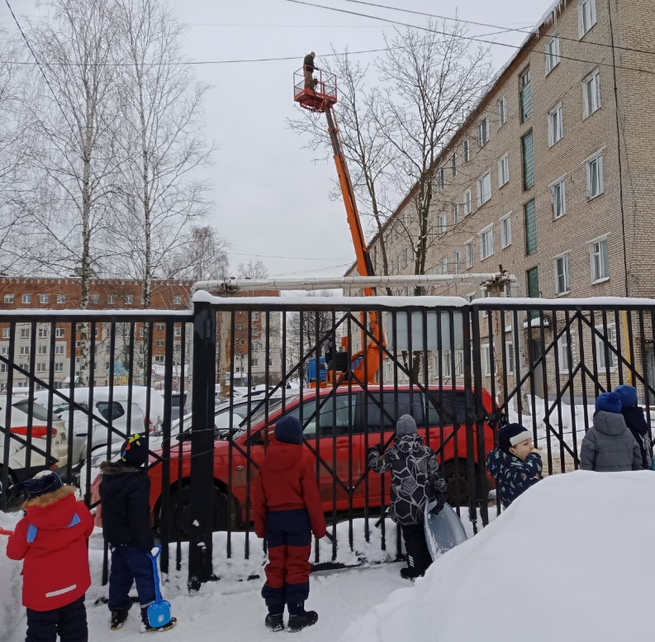
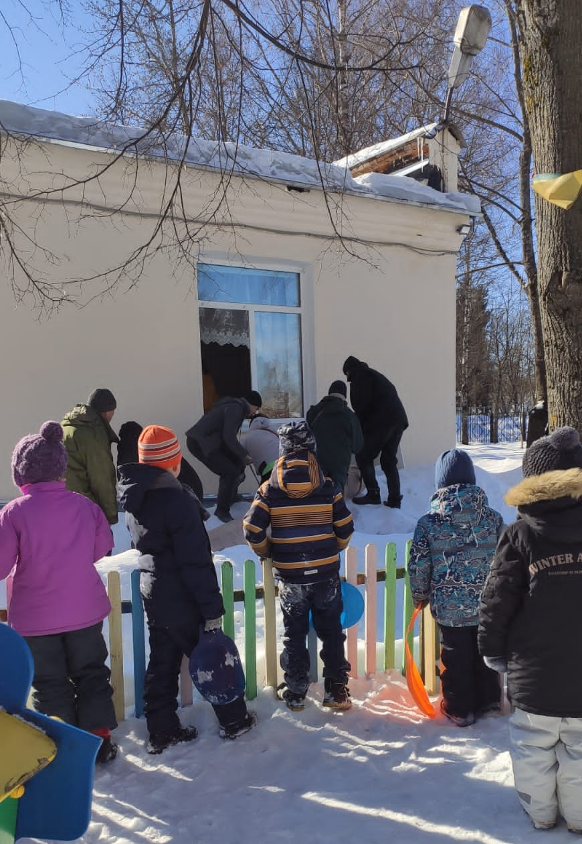
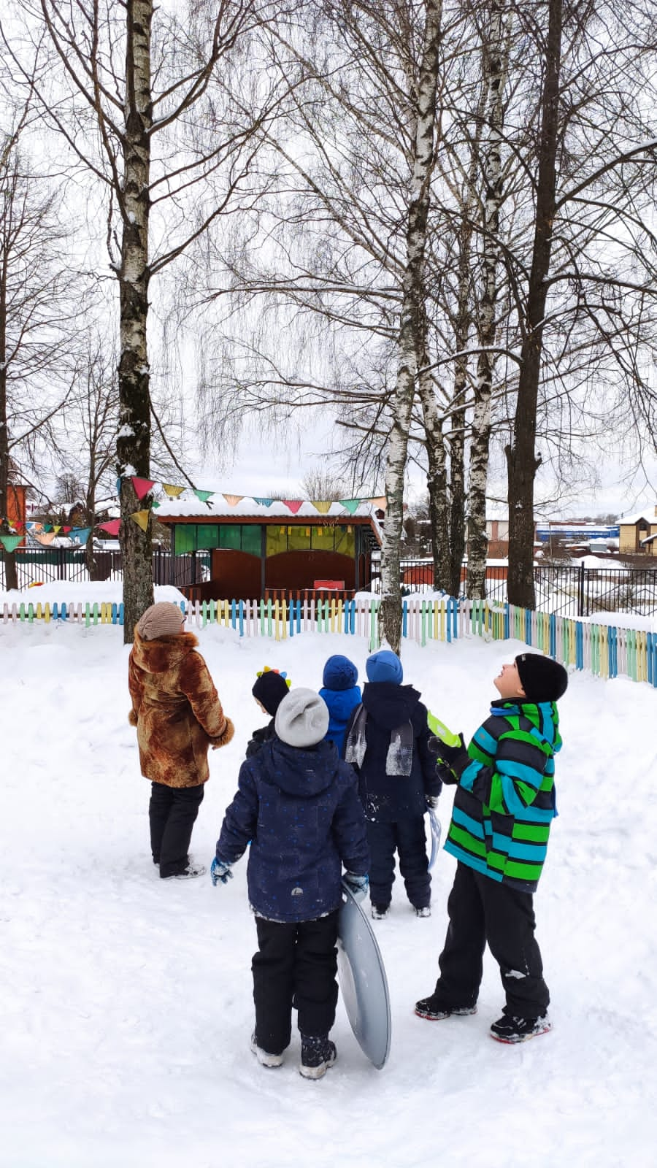
Большое место на прогулках отводится наблюдениям за природными явлениями и общественной жизнью. Наблюдения можно проводить с целой группой детей, с подгруппами или индивидуально. Одних воспитатель привлекает к наблюдениям, чтобы развить внимание, у других вызывает интерес к природе или общественным явлениям и т. д.
Окружающая жизнь и природа дают возможность
для организации интересных и разнообразных
наблюдений.

Slide 6
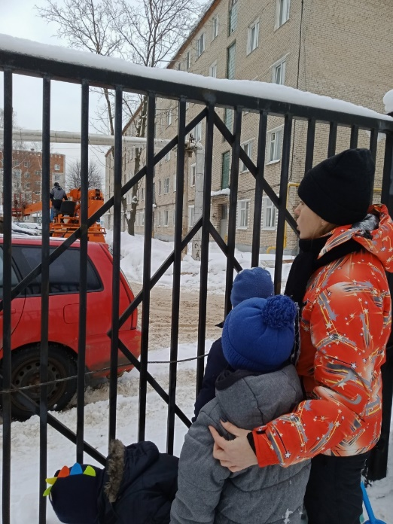
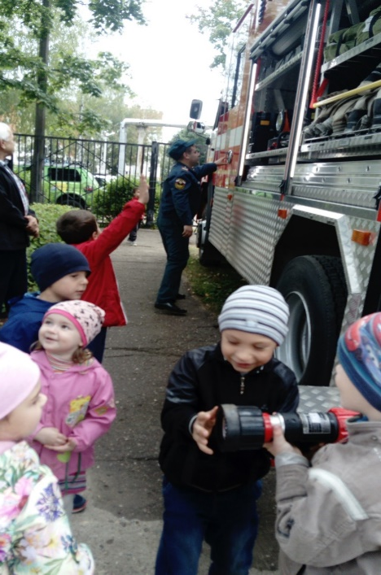
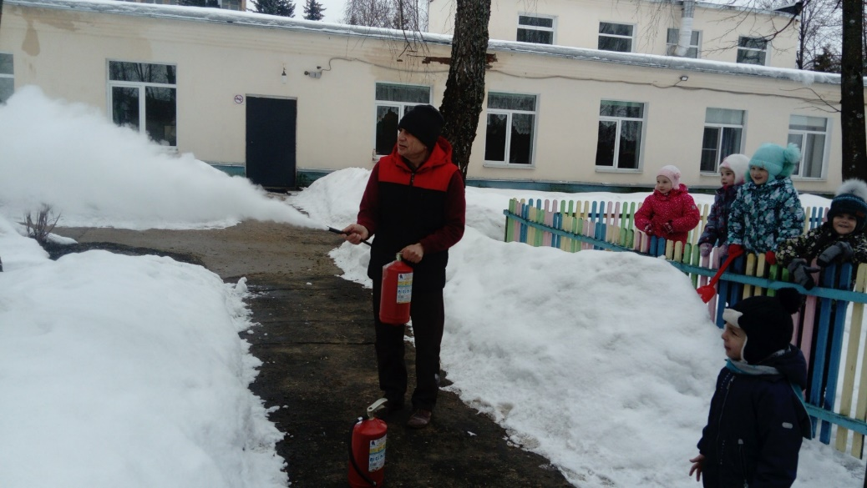
Наблюдение всегда сочетается со словесными методами: беседа, проблемные вопросы, рассказы-описания и пр.

Slide 7
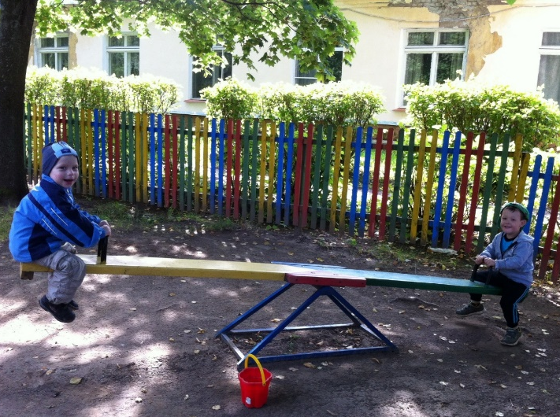
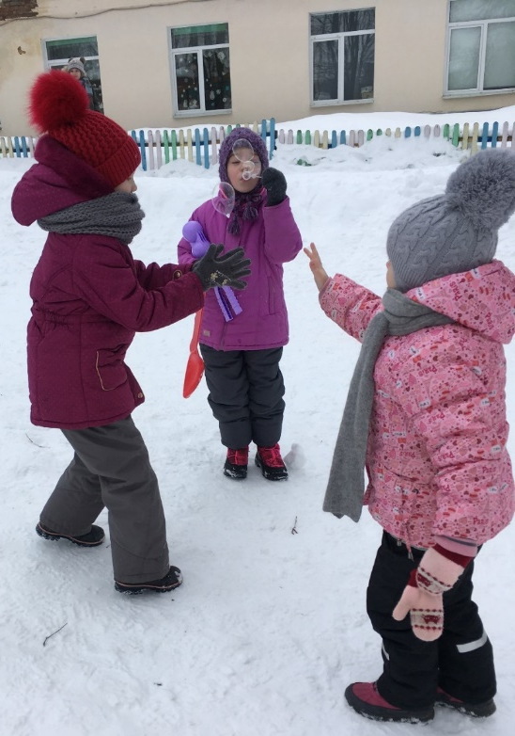
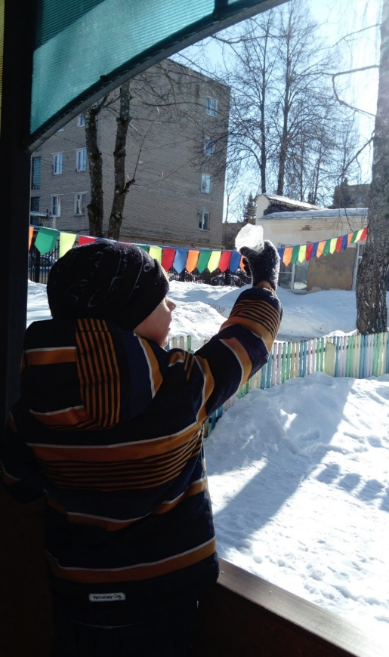
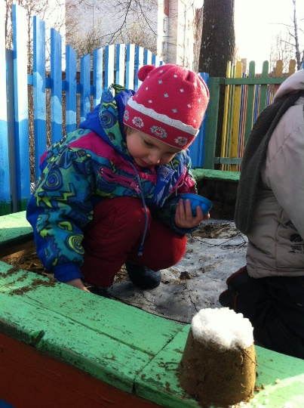
К наблюдениям зачастую подключаются различные анализаторы: эксперименты, постановка проблемных ситуаций, проведение опытов (позволяющих «открыть новое знание»)

Slide 8
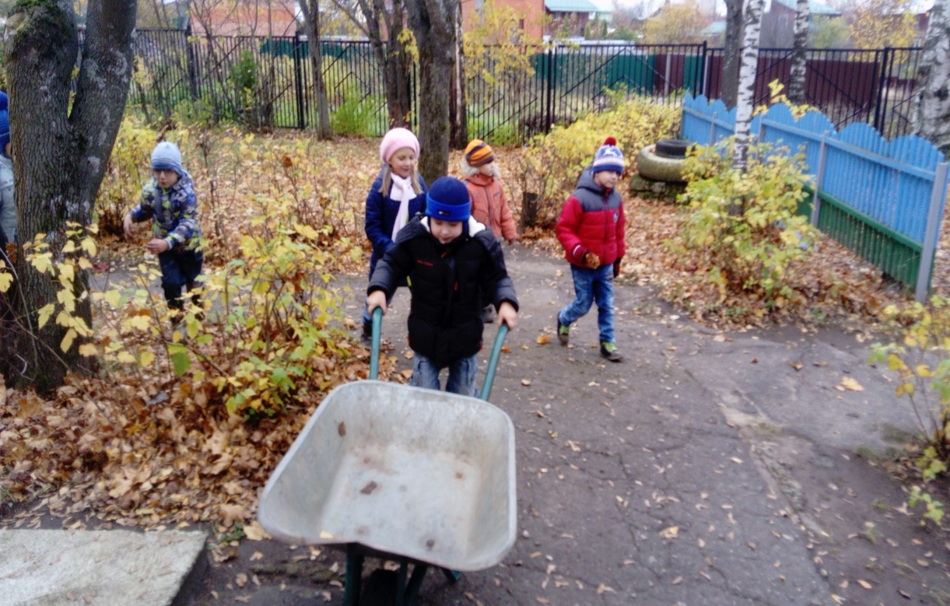
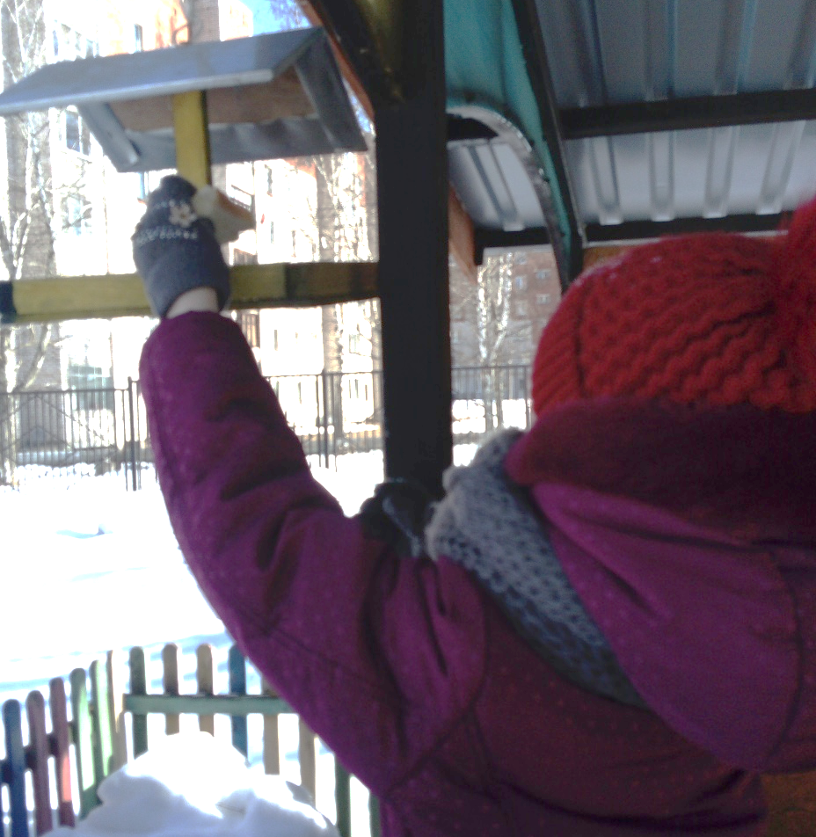
Большое значение в познавательно-исследовательской деятельности играет такая практическая деятельность в природе как труд. В трудовой деятельности формируются новые виды мышления. Вследствие коллективного труда ребенок получает навыки работы, общения, сотрудничества, что улучшает адаптацию ребенка в обществе.

Slide 9
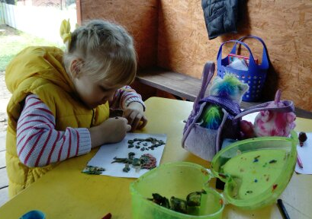
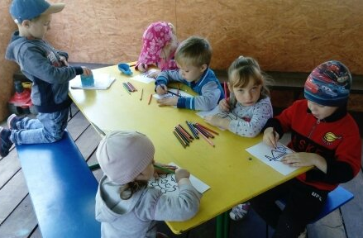
А также изобразительная деятельность с отображением природы для развития творческого потенциала, совершенствования личных возможностей, приобщения к ценностям культуры и удовлетворения индивидуальных интересов.

Slide 10
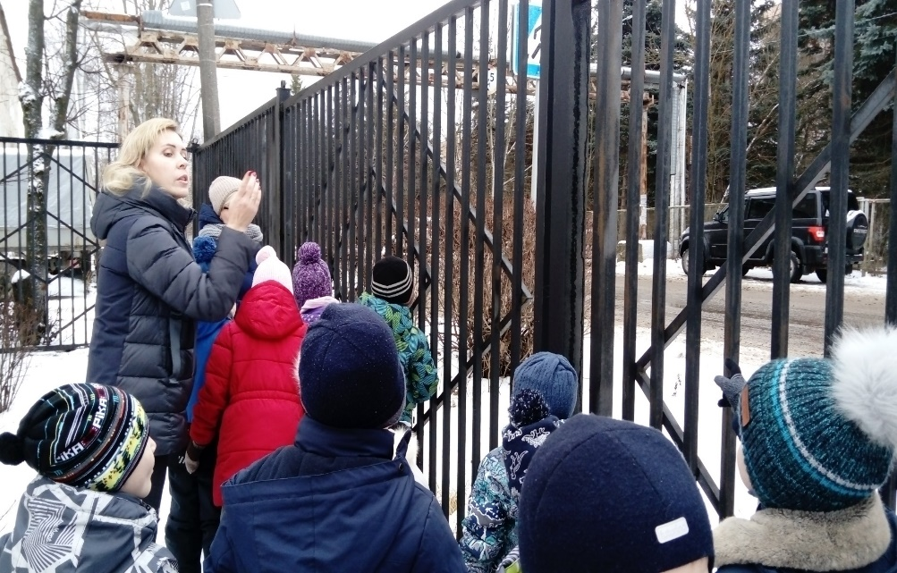
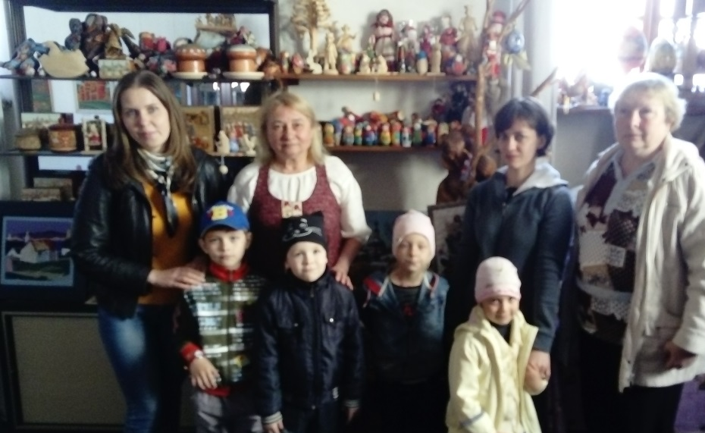
Экскурсии по территории детского сада и за его пределами также проводятся с целью развития познавательно-исследовательской деятельности и изучению объектов живой и неживой природы.

Slide 11
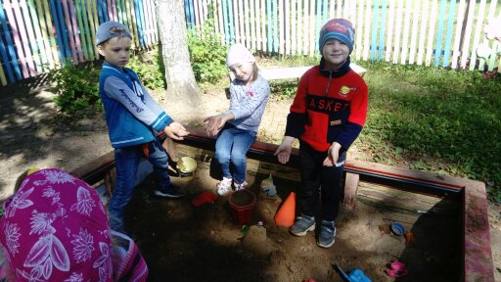
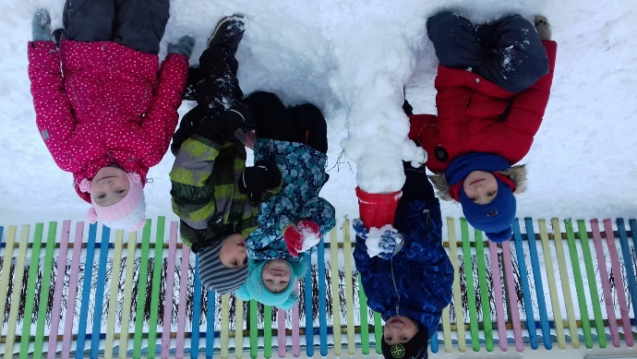
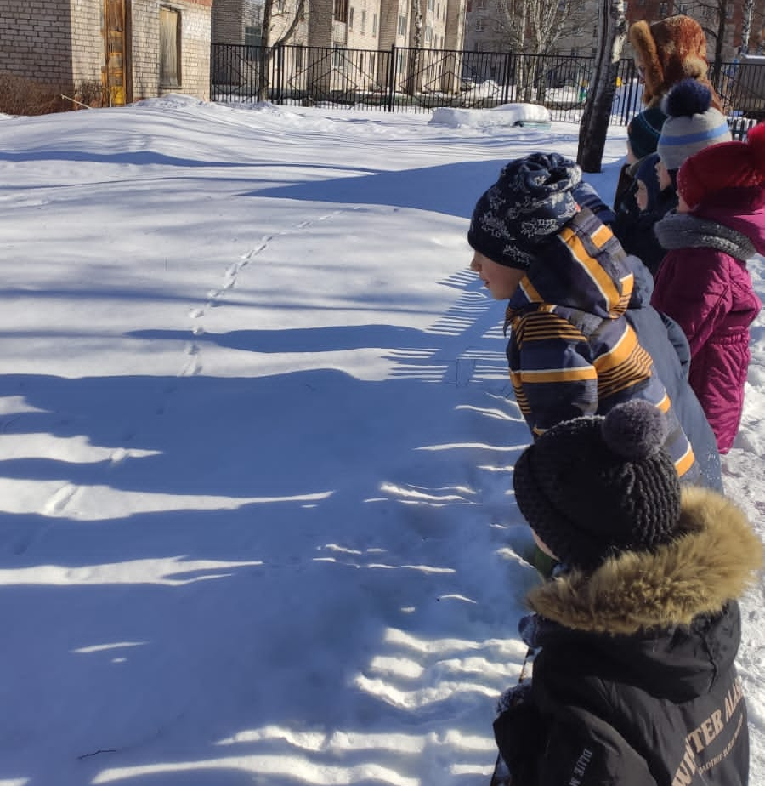
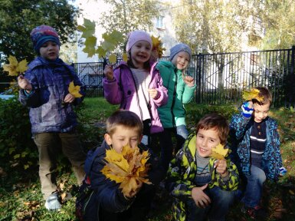
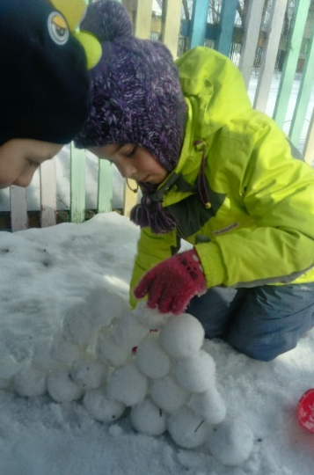
Один из основных путей познания, наиболее полно соответствующий природе ребенка и современным задачам обучения в познавательно-исследовательской деятельности – это игра.

Slide 12
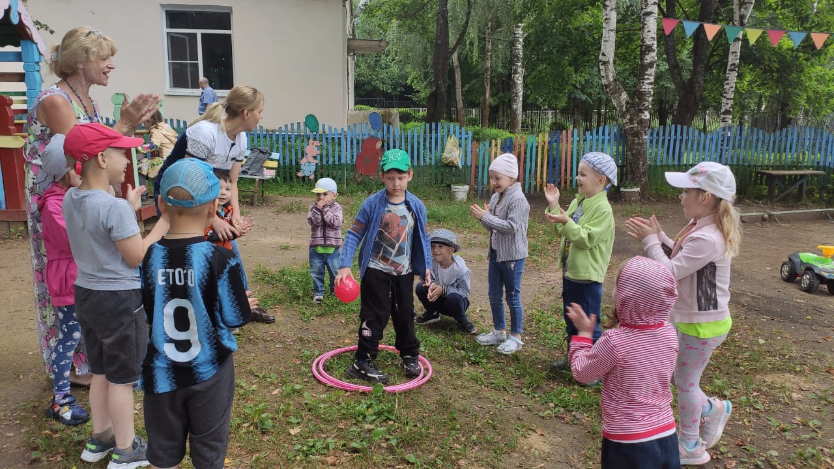
Итак, познавательно-исследовательская деятельность детей на прогулке несомненно является одним из условий развития детской любознательности, а в конечном итоге познавательной активности ребенка.

Slide 13
Спасибо за внимание.

